Slide 1
КГУ «Средняя школа № 2» «Формирование информационной культуры на уроках самопознание». Учитель самопознания Церковная Т.В. 2019 – 2020 учебный год

Slide 2
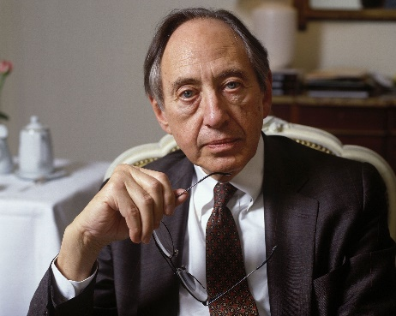
Мы вступаем в период, когда культура имеет значение большее, чем, когда - либо. Культура не является чем-то окаменевшим в янтаре, это то, что мы создаем заново каждый день. Э́лвин То́ффлер (1928 -2016) Американский философ, социолог и футуролог.

Slide 3
Информационная культура — это качественная характеристика, прежде всего жизнедеятельности человека, в области получения, передачи, хранения и использования информации, где приоритетными являются общечеловеческие духовные ценности.
Содержание информационной культуры проявляется:
в умении поиска необходимых данных в различных источниках информации;
в способности использовать в своей деятельности компьютерные технологии;
в умении выделять в своей деятельности информационные процессы и управлять ими;
в овладении основами аналитической переработки информации;
в овладении практическими способами работы с различной информацией.

Slide 4
Основными направлениями педагогической деятельности по формированию информационной культуры являются:
использование новых методов и способов представления, обработки данных
1
использование в своей педагогической деятельности более широкого спектра методических материалов и наглядных пособий;
2
3
разработка и использование компьютерных обучающих и контролирующих тестов;
4
повышение своей квалификации
использование для своего профессионального роста и самообразования информационные ресурсы компьютерных сетей.
5

Slide 5
Использование информационно - коммуникационных технологий в учебно-воспитательном процессе требует от учителя:
изучения основ информационных технологий в различных сферах жизни и деятельности;
повышения эффективности воспитательного процесса на базе создания и активного использования информационного пространства воспитательной работы;
формирования мировоззрения учащихся, базирующегося на научном, критическом отношении к информации.

Slide 6
Информационно – образовательная среда издательства ННПООЦ «Бобек», формируется на основе разнообразных информационных образовательных ресурсов, современных средств коммуникации, педагогических технологий и направлена на формирование творческой, интеллектуально и социально развитой личности и отвечает мировым тенденциям в развитии образования:
от обучения как преподнесения системы знаний к работе (активной деятельности) над заданиями (проблемами) с целью выработки определенных решений;
от акцента на освоение отдельных учебных предметов к полидисциплинарному (межпредметному) изучению сложных ситуаций реальной жизни;
от работы учителя как транслятора знаний к совместной работе учителя и учеников – сотрудничеству в ходе овладения знаниями;
от единоличного руководства учителя к активному участию учащихся в выборе содержания и методов обучения.

Slide 7
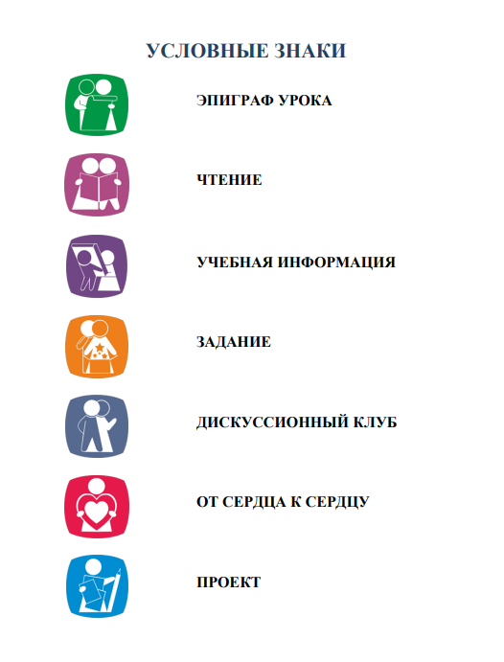
Учебник
Является своего рода «навигатором», обеспечивающим выход на другие образовательные ресурсы с помощью которых учащийся «добирает» необходимую информацию, представленную в разных формах в других компонентах учебно-методического комплекта.

Slide 8
Тетрадь
организатор самостоятельной деятельности ученика через разнообразные виды работы с информацией разного типа: решение ситуаций; работа с текстом; работа с новой информацией; работа со статистической информацией; работа с иллюстративным материалом, а также поиск необходимой для выполнения задания информации в других составляющих УМК.
позволяет учащимся, благодаря системе ссылок, в ходе работы обращаться к теоретическому текстовому или иллюстративному материалу учебника, электронного приложения, обеспечивая, взаимодействие с другими компонентами информационно-образовательной среды УМК.
используется для организации тематического и итогового контроля, позволяет закреплять навыки работы с различными видами информации представленной в заданиях, формировать навыки выполнения проверочных заданий и оформлять результаты своей работы в форме тестирования.

Slide 9
Электронное приложение к учебнику -
позволяет расширить информационное поле путем вовлечения в учебный процесс широкого набора медиаресурсов, разного типа мультимедиаобъектов, что позволяет задействовать различные способы восприятия информации, способствует повышению эффективности формирования информационной культуры, развитию познавательной активности учащихся.
Сайт интернет-поддержки –
среда коммуникации, сотрудничества и взаимопомощи участников образовательного процесса; предназначен для использования учащимися, учителями, методистами, родителями в качестве информационного источника для самообразования и помощи своему ребенку.

Slide 10
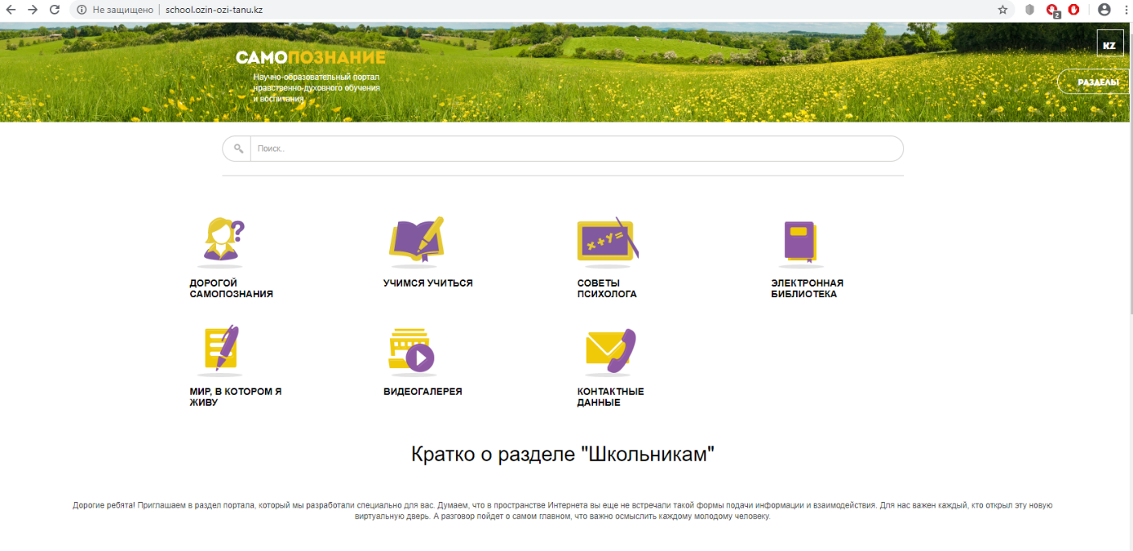
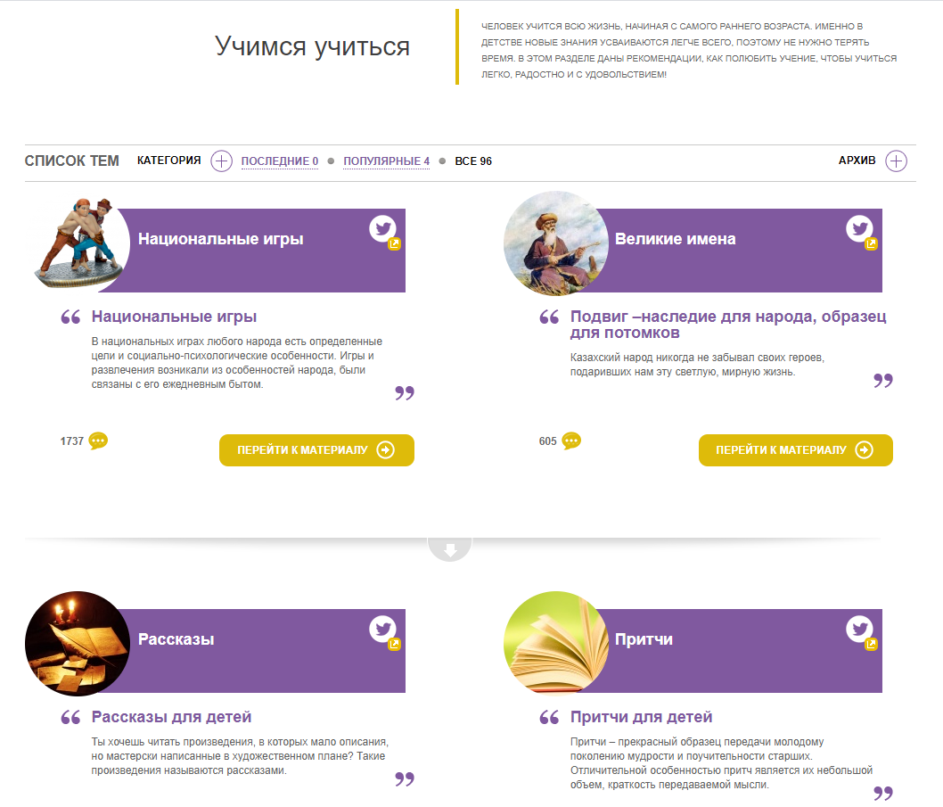

Slide 11
На первом этапе обучения формирую понятийный аппарат с использованием словарей, каталогов, указателей, справочников.
На втором этапе - базовые умения и навыки информационной культуры: поиск, изучение и анализ информации, применение информации и выбор формы ее представления, обмен деятельностью и информацией с использованием ИКТ.
На третьем этапе - развиваю навыки целенаправленного применения элементов информационной культуры в учебной деятельности: построение информационно - поисковых систем, систематизация информации по заданным признакам, извлечение данных и представление их в табличной форме, составление плана информационного сообщения, выбор формы его изложения, видоизменение формы, знаковой системы, носителя информации, установление ассоциативных и практических связей между информационными сообщениями.

Slide 12
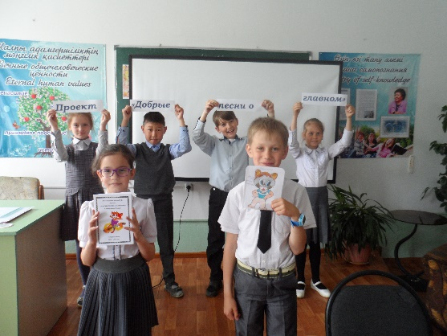
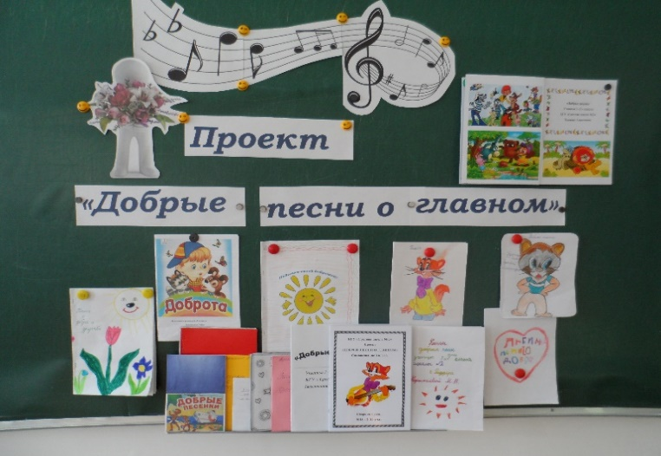
Формирование элементов информационной культуры на каждом этапе осуществляется через использование соответствующих приёмов и методов обучения:
1. Метод проектов
3 класс – «Добрые песни о главном»
4 класс – «Мудрые мысли о главном»
5 класс – «Добро начинается с меня»
6 класс – «Природа – бесценный дар»
7 класс – «Дружба в коллективе»
8 класс – «Служение обществу»
9 класс – «Моё поколение»
10 класс – «Моё призвание»
11 класс – «Становление истинного лидера»

Slide 13
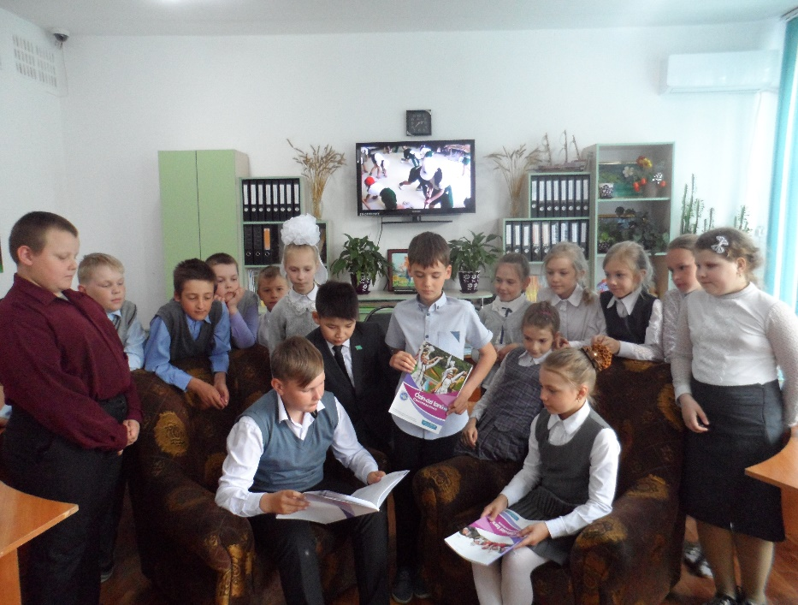
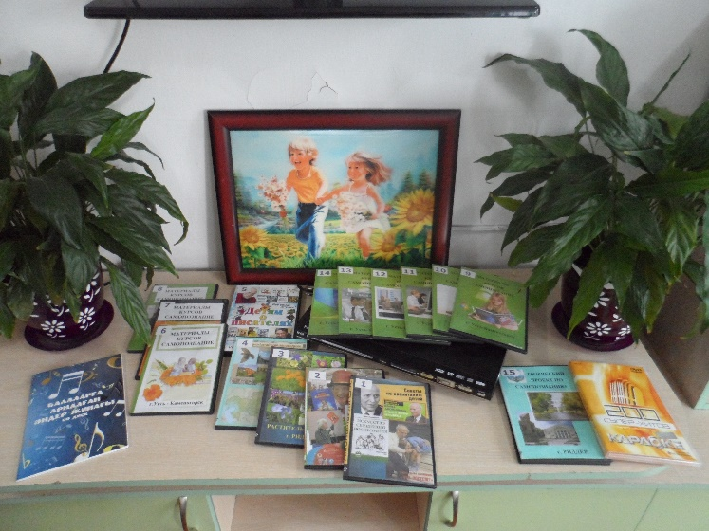
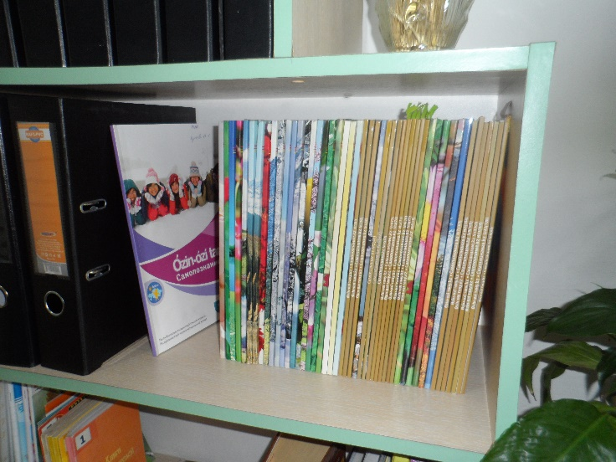
2.Медиаобразование
3. Самостоятельный поиск информации
4. Создание альтернативной ситуации.
5. Обсуждение прочитанного
в газетах и журналах.
6. Подготовка собственной информации
с использованием разных носителей.

Slide 14
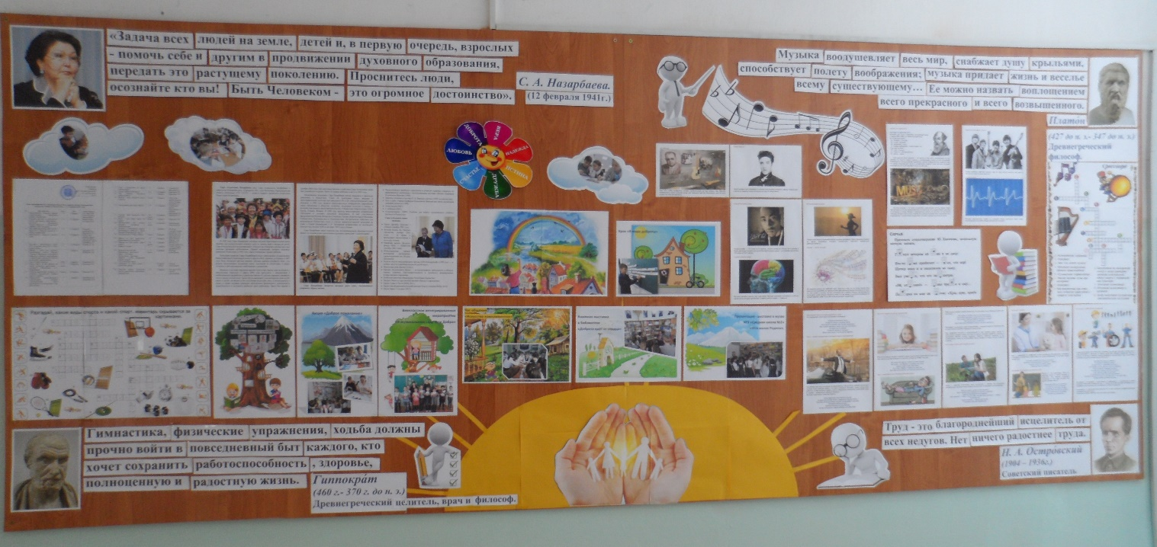
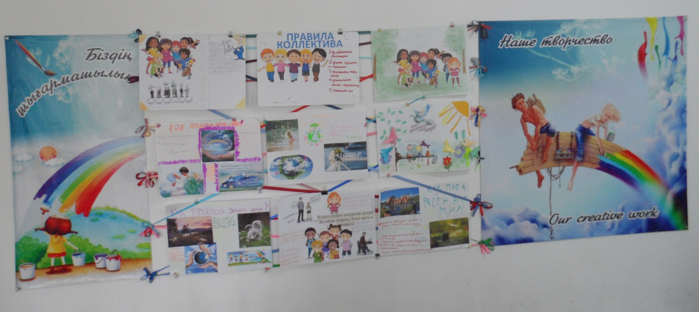
7. Информационные технологии
8. Работа с текстом

